Slide 1

TYT
05
MADDENİN
FİZİKSEL HALLERİ
www.youtube.com/@paraksilen
www.paraksilen.com
@paraksilenkimya

Slide 2

TYT
05
MADDENİN
FİZİKSEL
HALLERİ

Slide 3
TYT
05
MADDENİN
FİZİKSEL
HALLERİ

Slide 4
TYT
05
MADDENİN
FİZİKSEL
HALLERİ

Slide 5
TYT
05
MADDENİN
FİZİKSEL
HALLERİ

Slide 6
TYT
05
MADDENİN
FİZİKSEL
HALLERİ

Slide 7
TYT
05
MADDENİN
FİZİKSEL
HALLERİ

Slide 8
TYT
05
MADDENİN
FİZİKSEL
HALLERİ

Slide 9
TYT
05
MADDENİN
FİZİKSEL
HALLERİ

Slide 10
TYT
05
MADDENİN
FİZİKSEL
HALLERİ

Slide 11
TYT
05
MADDENİN
FİZİKSEL
HALLERİ

Slide 12
TYT
05
MADDENİN
FİZİKSEL
HALLERİ

Slide 13
TYT
05
MADDENİN
FİZİKSEL
HALLERİ

Slide 14
TYT
05
MADDENİN
FİZİKSEL
HALLERİ

Slide 15
TYT
05
MADDENİN
FİZİKSEL
HALLERİ

Slide 16
TYT
05
MADDENİN
FİZİKSEL
HALLERİ

Slide 17
TYT
05
MADDENİN
FİZİKSEL
HALLERİ

Slide 18
TYT
05
MADDENİN
FİZİKSEL
HALLERİ

Slide 19
TYT
05
MADDENİN
FİZİKSEL
HALLERİ

Slide 20
TYT
05
MADDENİN
FİZİKSEL
HALLERİ

Slide 21
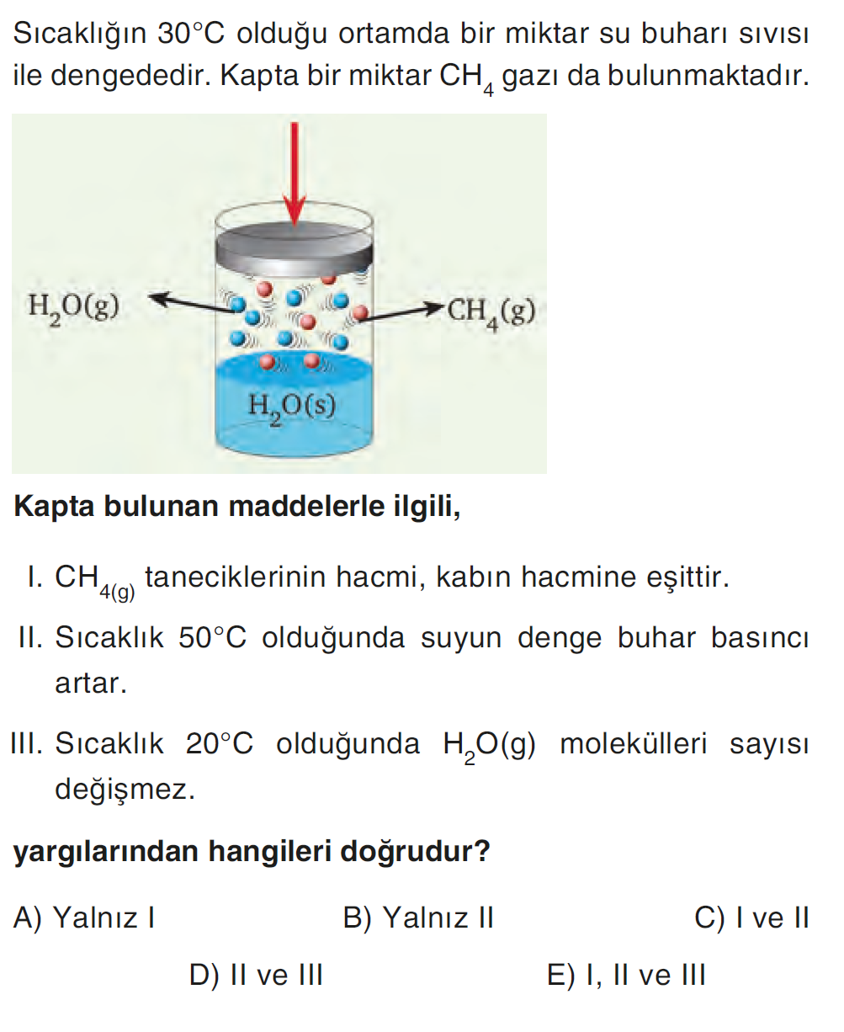
TYT
05
MADDENİN
FİZİKSEL
HALLERİ

Slide 22
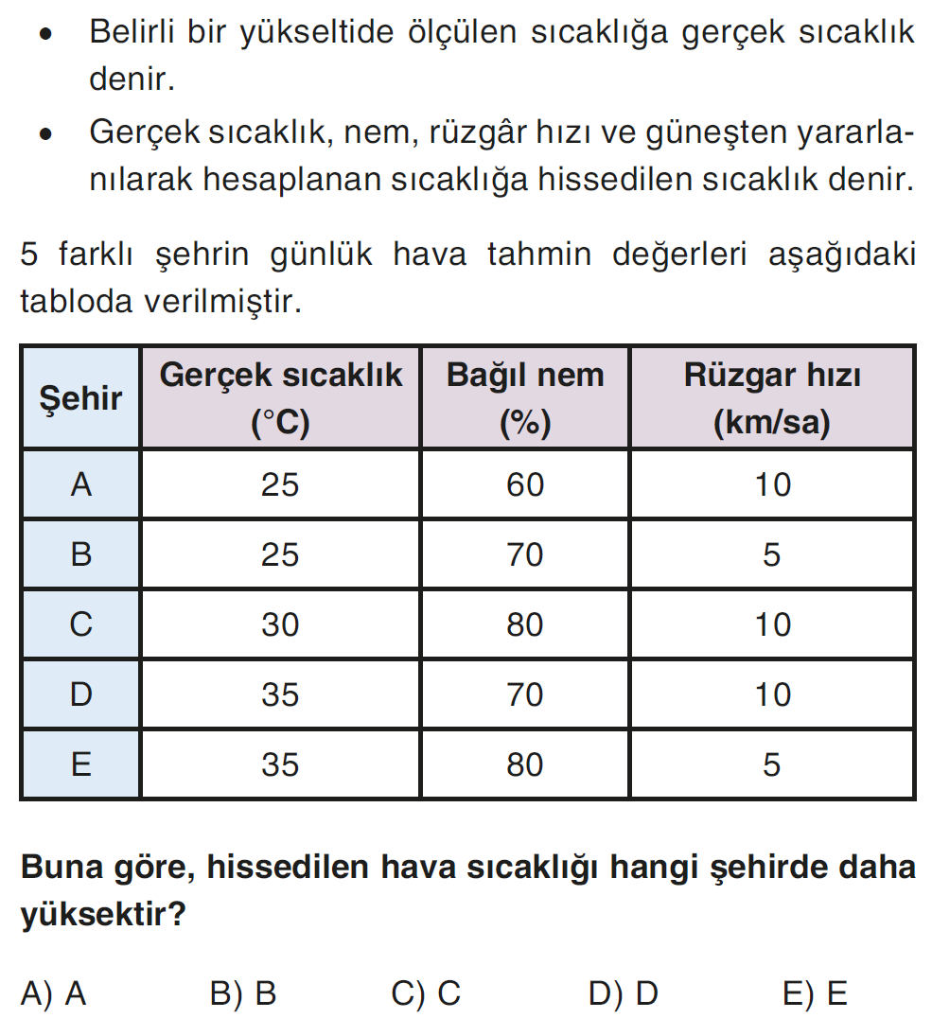
TYT
05
MADDENİN
FİZİKSEL
HALLERİ

Slide 23
TYT
05
MADDENİN
FİZİKSEL
HALLERİ

Slide 24
TYT
05
MADDENİN
FİZİKSEL
HALLERİ

Slide 25
TYT
05
MADDENİN
FİZİKSEL
HALLERİ

